Slide 1

فرا استراتژی
استراتژی های موفق سرمایه گذاری در بازار بورس ایران
www.khanesarmaye.com
برگزار کننده : خانه سرمایه
مدرس : مهندس علی صابریان

Slide 2
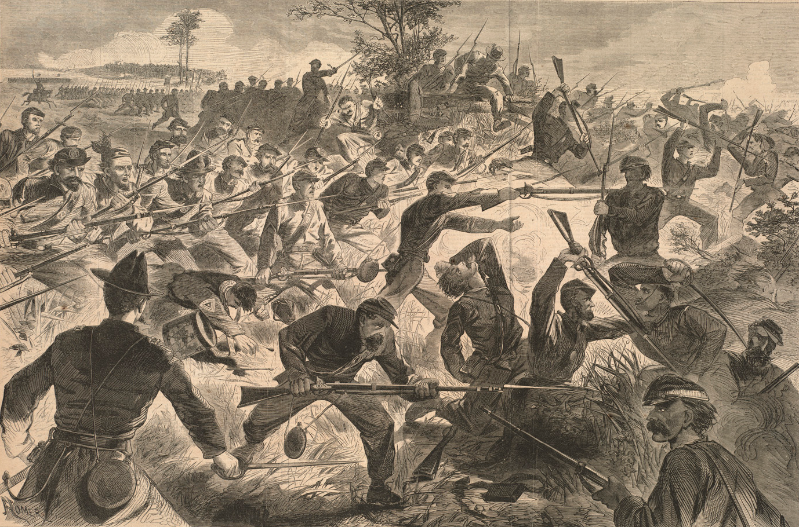
چرا بازار بورس شبیه به جنگ است ؟
www.khanesarmaye.com
فرا استراتژی-مهندس علی صابریان
رفتار دشمن در جنگ قابل پیش بینی نیست
رفتار بازار کاملا قابل پیش بینی نیست

Slide 3
چرا بازار بورس شبیه به جنگ است ؟
www.khanesarmaye.com
فرا استراتژی-مهندس علی صابریان
رفتار سربازان ما در مقابل دشمن قابل پیش بینی نیست
رفتار شخصی ما در مقابل بازار قابل پیش بینی نیست

Slide 4
برای پیروزی در جنگ باید برای چه چیز هایی برنامه داشته باشیم؟
www.khanesarmaye.com
فرا استراتژی-مهندس علی صابریان
بازار
دشمن
واکنش ما
سرباز ها

Slide 5
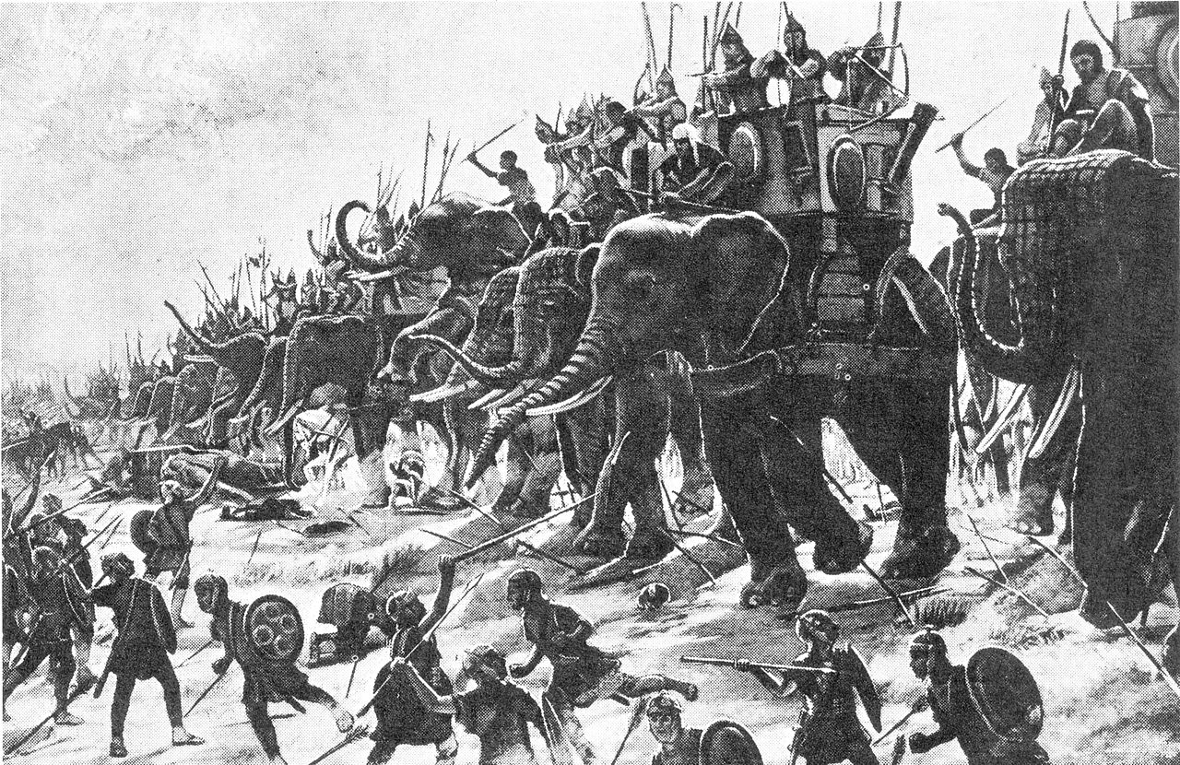
استراتژی چیست؟
www.khanesarmaye.com
فرا استراتژی-مهندس علی صابریان
ریشه واژه «استراتژی» واژه یونانی (استراتگوس) Strategos به معنای «فرماندهی و رهبری» است
فن اداره جنگ = استراتژی

Slide 6
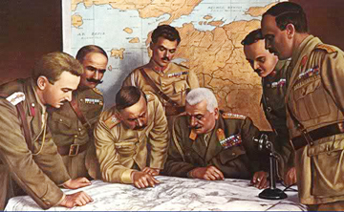
برای اینکه بتوانیم پیروز جنگ باشیم باید چه کنیم ؟
www.khanesarmaye.com
فرا استراتژی-مهندس علی صابریان
پیش بینی تمام اتفاق هایی که ممکن است از سمت دشمن ما ( بازار ) و واکنش سربازان ما ( احساس و تصمیم )

Slide 7
سوال : آیا استراتژی همیشه یکسان است ؟
www.khanesarmaye.com
فرا استراتژی-مهندس علی صابریان
استراتژی ها با بروز فرصت ها معنا پیدا می کند و با از بین رفتن آن ها معنای خود را از دست می دهد.

Slide 8
چه سوالاتی در استراتژی مطرح است
www.khanesarmaye.com
فرا استراتژی-مهندس علی صابریان
در شرایط فعلی بازار سهامدار باشم یا نه ؟
چه مقدار از سرمایه خود را خرید کنم ؟
روی چه گروه هایی سرمایه گذاری کنم ؟
کجا خرید کنم ؟
کجا بفروشم ؟
حد ضرر من چگونه باشد ؟
و ...

Slide 9
حالت های کلی دشمن( بازار) چگونه است؟
www.khanesarmaye.com
فرا استراتژی-مهندس علی صابریان
صعود شارپ
نزول شارپ
صعود
نزول
نوسان خنثی

Slide 10
حالت های کلی سربازان( خودتان) چگونه است؟
www.khanesarmaye.com
فرا استراتژی-مهندس علی صابریان
عصبانیت
استرس
ترس
امید
و...

Slide 11
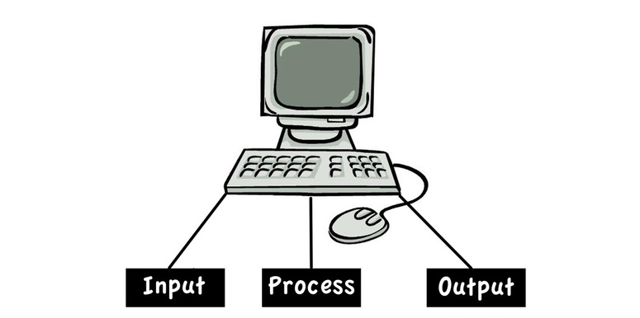
دسته بندی استراتژی در بازار
www.khanesarmaye.com
فرا استراتژی-مهندس علی صابریان
1
2
3
داده های قیمت
گزارش کدال
اخبار
تحلیل ها
شایعات
و...
+فیدبک
تحلیل مطابق با معیار های شخصی
تصمیم های درست سرمایه گذاری
+ فیدبک

Slide 12
سوال های مهم بخش 1 ( اطلاعات)
www.khanesarmaye.com
فرا استراتژی-مهندس علی صابریان
چه اطلاعات را بخوانم ؟
از کجا اطلاعات درست و دقیق را بیابم ؟
به تحلیل چه کسب اعتماد کنم ؟
چه اطلاعاتی را نخوانم ؟
نسبت به چه اطلاعاتی بی تفاوت باشم و اهمیتی ندهم ؟
1
داده های قیمت
گزارش کدال
اخبار
تحلیل ها
شایعات
و...
+فیدبک

Slide 13
سوال های مهم بخش 2 ( تحلیل )
www.khanesarmaye.com
فرا استراتژی-مهندس علی صابریان
چگونه سهام مناسب را برای معامله کاندید کنم ؟
از تحلیل تکنیکال در خرید و فروش استفاده کنم ؟
از تحلیل بنیادی در خرید و فروش استفاده کنم ؟
از کدام استراتژی تحلیل تکنیکال استفاده کنم ؟
وزن و اهمیت هر یک از ابزار ها چه میزان است ؟
و...
1
2
داده های قیمت
گزارش کدال
اخبار
تحلیل ها
شایعات
و...
+فیدبک
تحلیل مطابق با معیار های شخصی

Slide 14
سوال های مهم بخش 3 ( تصمیم)
www.khanesarmaye.com
فرا استراتژی-مهندس علی صابریان
چه بخشی از کل سرمایه ام را وارد بازار بورس کنم ؟
چند درصد سبد خودم را از این سهم خرید کنم؟
حد ضرر یان معامله رابه چه شیوه ای و کجا بگذاریم ؟
حد سود را به چه شیوه ای و کجا بگذاریم؟
اگر سهم به حد ضرر و یا سود رسیدیم و به دلایل مختلفی فروش برایمان سخت بود چه کنیم ؟
اگر بازار ریزش کرد چه تصمیمی بگیریم ؟
1
2
3
داده های قیمت
گزارش کدال
اخبار
تحلیل ها
شایعات
و...
+فیدبک
تحلیل مطابق با معیار های شخصی
تصمیم های درست سرمایه گذاری
+ فیدبک

Slide 15

علت پیچیدگی بازار بورس همین است که خیلی ها جوابی برای همین سوالات ساده در بازار بورس ندارند
www.khanesarmaye.com
فرا استراتژی-مهندس علی صابریان

Slide 16
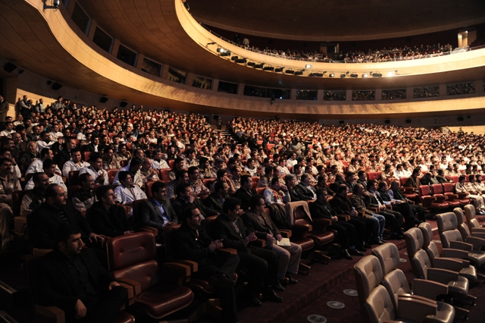
به دنبال چه اطلاعات باشیم ؟
www.khanesarmaye.com
فرا استراتژی-مهندس علی صابریان
همایش های پیش بینی چشم انداز اقتصادی ایران و بازار های سرمایه گذاری

Slide 17
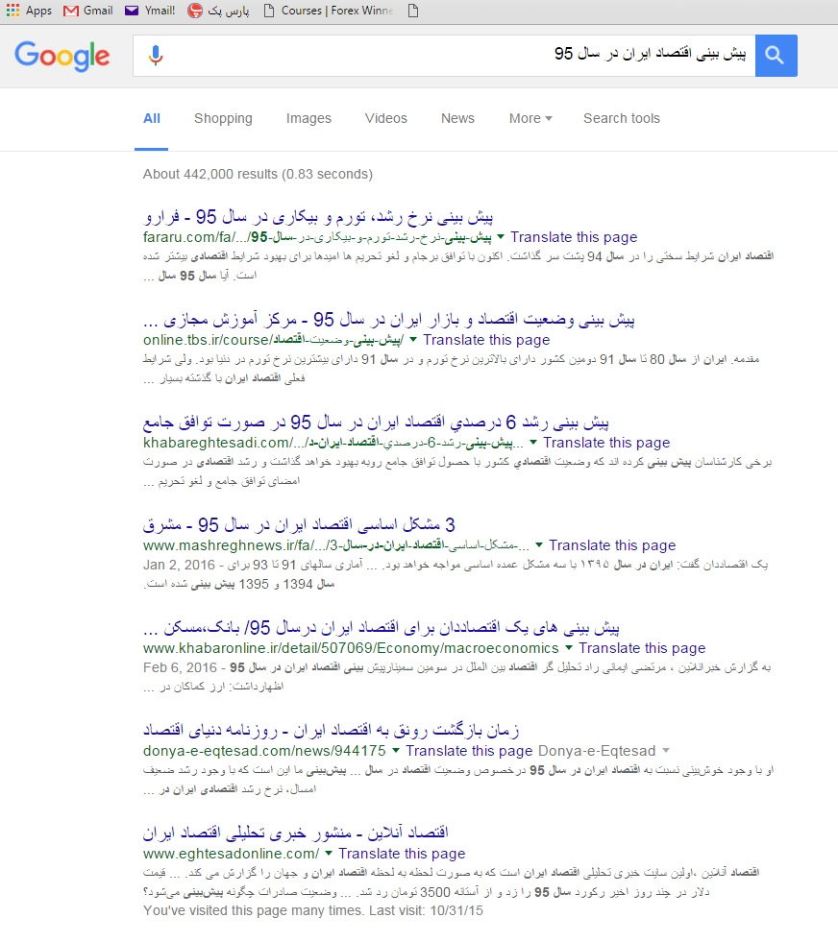
به دنبال چه اطلاعات باشیم ؟
www.khanesarmaye.com
فرا استراتژی-مهندس علی صابریان
گزارش های معتبر پیش بینی اقتصاد ایران در سال ( طلا ، ارز ، مسکن ، بورس)

Slide 18
مرور استراتژی ها
www.khanesarmaye.com
فرا استراتژی-مهندس علی صابریان

Slide 19
مرور شیوه های تعیین حد ضرر و خروج
www.khanesarmaye.com
فرا استراتژی-مهندس علی صابریان

Slide 20
ثبت معاملات
www.khanesarmaye.com
فرا استراتژی-مهندس علی صابریان

Slide 21
ويژگي‏هاي يك استرتژی خوب
www.khanesarmaye.com
فرا استراتژی-مهندس علی صابریان
روشن و قابل فهم باشد (داراي هدف‏ها و فعّاليّت‏هاي كمّي)
به‏آساني بتوان آن‏را اجرا كرد (آرماني نباشد)
جامع باشد (دربرگيرنده كليه جنبه‏هاي عملياتي باشد)
متعادل باشد (منابع به‏طور متوازن توزيع شده‏باشد)
انعطاف‏پذيري داشته‏باشد
مدّت زمان مشخص داشته باشد
با توجه به شرایط زندگی شخصی شما تدوین شده باشد
به جنبه‏هاي انساني نيز توجه داشته باشد

Slide 22
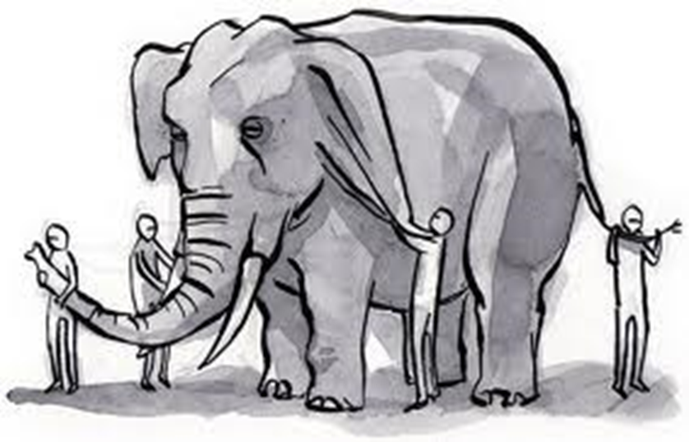
دچار کوتاه نگاهی به بازار بورس نشوید
www.khanesarmaye.com
فرا استراتژی-مهندس علی صابریان

